Slide 1
AZ-400.00 Module 17: Implementing System Feedback Mechanisms

Slide 2
Lesson 01: Module overview

Slide 3
Module overview
Lesson 1: Module overview
Lesson 6: Managing alerts
Lesson 2: Site reliability engineering
Lesson 7: Blameless retrospectives and a just culture
Lesson 3: Design practices to measure end-user satisfaction
Lesson 8: Lab
Lesson 4: Design processes to capture and analyze user feedback
Lesson 9: Module review and takeaways
Lesson 5: Design processes to automate application analytics

Slide 4
Learning objectives
After completing this module, students will be able to:
Define site reliability engineering
Design processes to measure end-user satisfaction and analyze user feedback
Design processes to automate application analytics
Manage alerts and reduce meaningless and non-actionable alerts
Carry out blameless retrospectives and create a just culture

Slide 5
Lesson 02: Site reliability engineering

Slide 6
What is site reliability engineering?
Site reliability engineering (SRE) capacita os desenvolvedores de software a controlar a operação diária contínua de seus aplicativos em produção

Slide 7
Lesson 03: Design practices to measure end-user satisfaction

Slide 8
Capturing end-user satisfaction
1
Esboce seus objetivos e plano
2
Crie uma pesquisa de satisfação do cliente(CSAT, CES, NPS)
3
Escolha o gatilho e o tempo de sua pesquisa
4
Analise os dados da pesquisa
5
Ajuste e repita

Slide 9
Capturing feedback in product
Benefits | Weaknesses
Context-sensitive feedback | Detalhes insuficientes
Always on | Always on
High response rates | Muito feedback
 | Acompanhamento futuro limitado

Slide 10
Feedback from product roadmap
Pros | Cons
Os clientes sentem que são uma parte ativa na construção de seu roteiro de produtos | Provavelmente inclinado para seus clientes mais intencionados
Cria um senso de comunidade e aumenta a lealdade | Volume baixo
Fornece um canal através do qual você pode fazer os usuários se sentirem apreciados

Slide 11
Lesson 04: Design processes to capture and analyze user feedback

Slide 12
Para cada cliente que se preocupa em reclamar, outros 20 clientes permanecem em silêncio

Slide 13
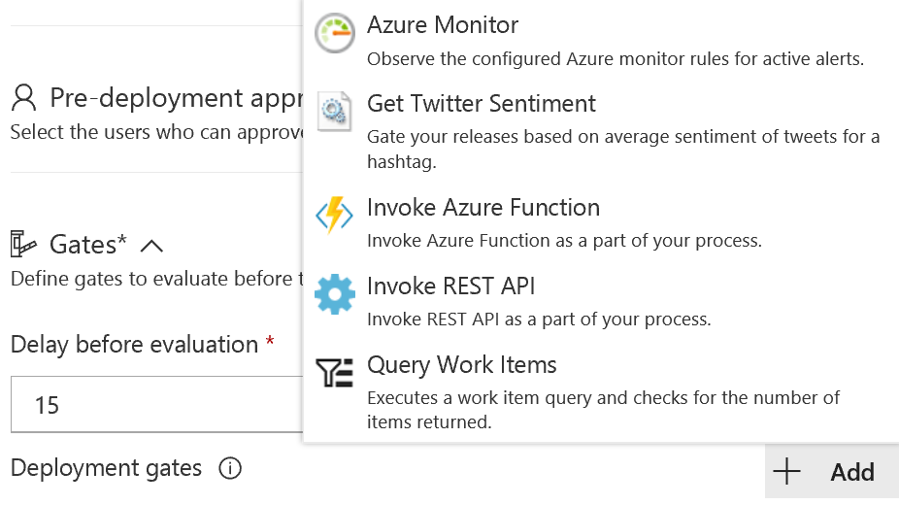
Twitter sentiment release gate

Slide 14
Demonstration: Deploy with release management green light capabilities
DEMO
Notes:
Take a moment to complete the demonstration, as defined in the student manual.

Slide 15
Lesson 05: Design processes to automate application analytics

Slide 16
Rapid responses and augmented search
1
In Agile teams, issues that "slip through the cracks" directly impact end-users
2
Speedy resolution required – even if root cause determined later
3
Large volume of infrastructure and application logs to search
4
Augmented search uses semantic processing, statistical models, and ML

Slide 17
Integrating telemetry
Benefits:
Fornece informações detalhadas e precisas sobre o uso
Monitora um objeto enquanto fisicamente distante dele
Challenges:
Os usuários finais desejam habilitá-lo?
Os usuários podem não se sentir confortáveis sendo monitorados

Slide 18
Recommending monitoring tools and technologies
Monitoramento
sintético
Alert management
Deployment automation
Analytics

Slide 19
Lesson 06: Managing alerts

Slide 20
When would I get a notification?
Application Insights analisa automaticamente o desempenho de seu aplicativo da web e pode avisá-lo sobre possíveis problemas

Slide 21
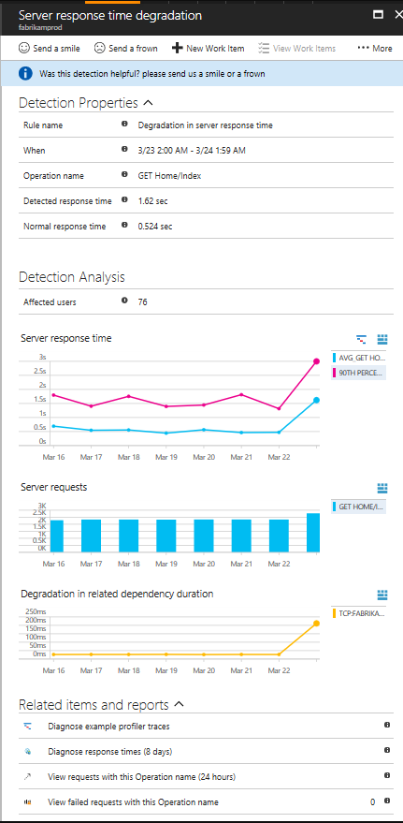
How do I fix it?
Triage (quantos usuários / operações são afetados?)
Scope (todo o tráfego ou algumas páginas?)
Diagnose (frequentemente irá sugerir o problema)

Slide 22
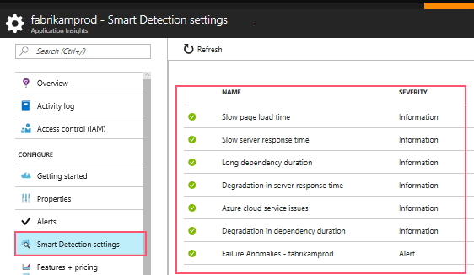
Smart detection notifications

Slide 23
How can I improve performance?
1
Triagem
2
Diagnosticar carregamentos de página lentos
3
Melhore as páginas lentas

Slide 24
Example: Server response time degradation
Tempo de resposta comparado ao tempo de resposta normal
Número de usuários afetados
Tempo médio de resposta
Contagem dessas solicitações de operação no dia da detecção e 7 dias antes
Correlação entre degradação nesta operação e degradações nas dependências relacionadas
Links para ajudar a diagnosticar o problema

Slide 25
Reducing meaningless and non-actionable alerts
Monitorar e alertar permite que um sistema nos diga quando está quebrado, ou, potencialmente, o que está prestes a quebrar
Alertas que solicitam ação imediata devem ser urgentes, importantes, acionáveis e reais

Slide 26
Lesson 07: Blameless retrospectives and a just culture
Notes:
Sem culpa

Slide 27
Discussion: Blameless retrospective
What does it mean to have a blameless retrospective?

Slide 28
Developing a just culture
Quando os engenheiros se sentem seguros para discutir os erros, eles geralmente estão dispostos a ajudar a corrigir os problemas
Incentive a aprendizagem usando autópsias sem culpa
Entenda como um problema aconteceu
Ganhe perspectivas múltiplas
Capacite e incentive os criadores de erros
Trabalhe duro para eliminar o viés retrospectivo

Slide 29
Lesson 08: Lab

Slide 30
Integration between Azure DevOps and Microsoft Teams
Lab overview:
In this lab, you will implement integration scenarios between Azure DevOps services and Microsoft Teams.
Objectives:
Integrate Microsoft Teams with Azure DevOps
Integrate Azure DevOps Kanban boards and Dashboards in Teams
Integrate Azure Pipelines with Microsoft Teams
Install the Azure Pipelines app in Microsoft Teams
Subscribe for Azure Pipelines notifications
Duration:
Notes:
The labs are updated on a regular basis. For the latest information please visit:
https://microsoftlearning.github.io/AZ400-DesigningandImplementingMicrosoftDevOpsSolutions/

Slide 31
Lesson 09: Module review and takeaways

Slide 32
What did you learn?
Define site reliability engineering
Design processes to measure end-user satisfaction and analyze user feedback
Design processes to automate application analytics
Manage alerts and reduce meaningless and non-actionable alerts
Carry out blameless retrospectives and create a just culture

Slide 33
Module review questions
1
What are some of the ways to measure end user satisfaction for your product?
2
True or False: Azure DevOps has a feature request board.
3
True or False: Application Insights analyses the traffic from your website against historic trends and sends you smart detection notifications on degradation.
Notes:
Q1 Answer: CSAT, CES, NPS
Q2 Answer: True
Q3 Answer: True

